Slide 1
INF3400 Del 3 Teori
Utvidet transistormodell og DC karakteristikk for inverter og pass transistor

Slide 2
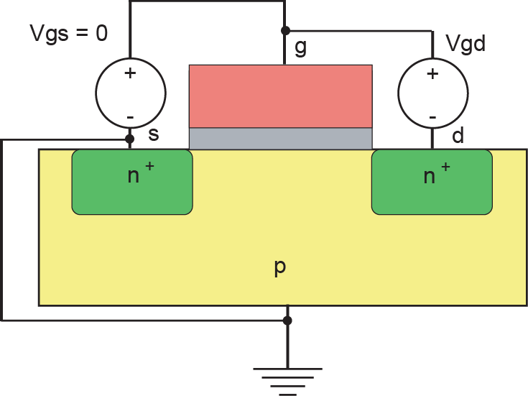
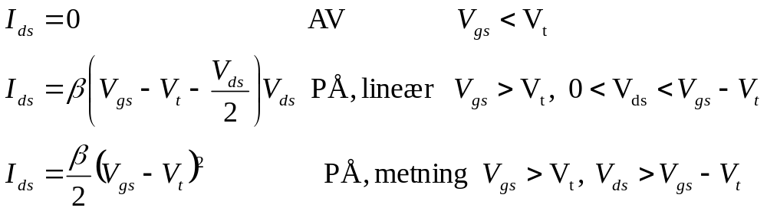
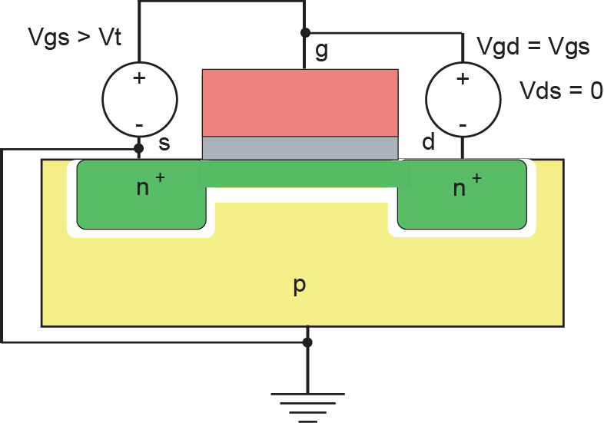
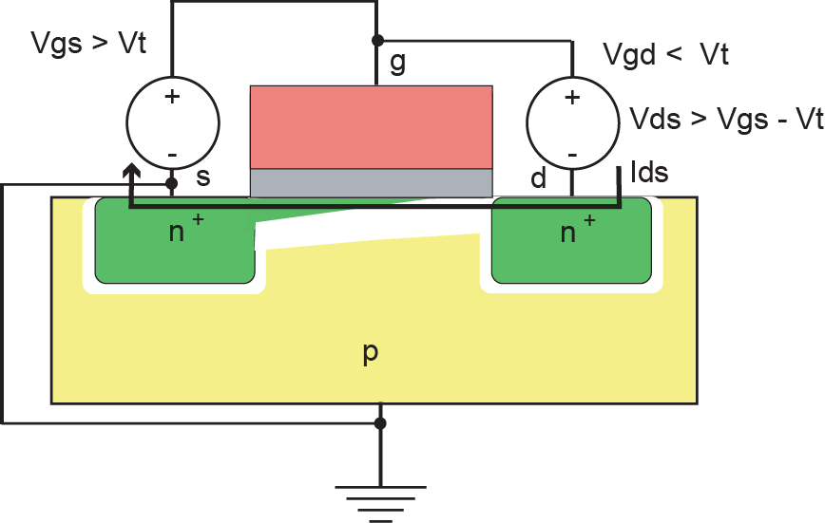
Transistormodellen:

Slide 3
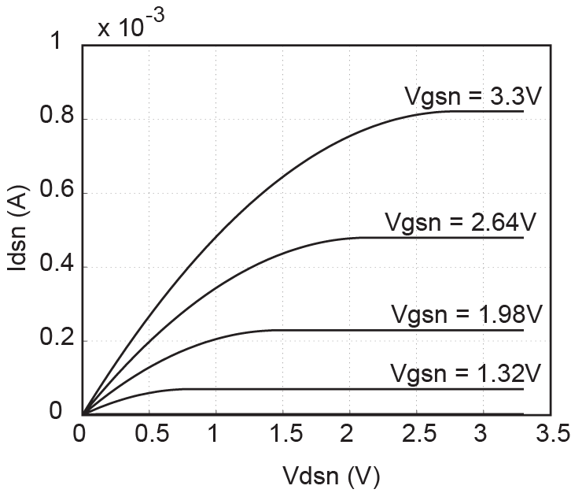
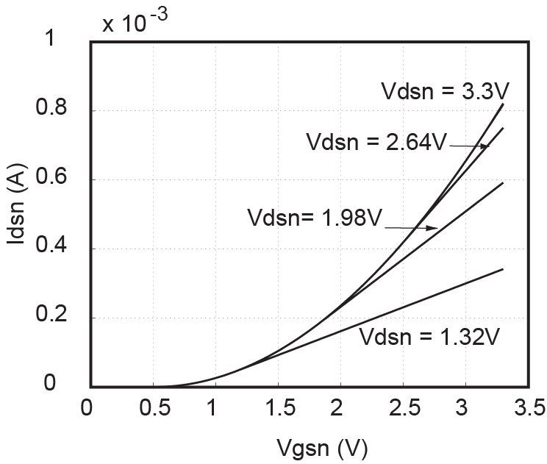
I-V karakteristikker

Slide 4
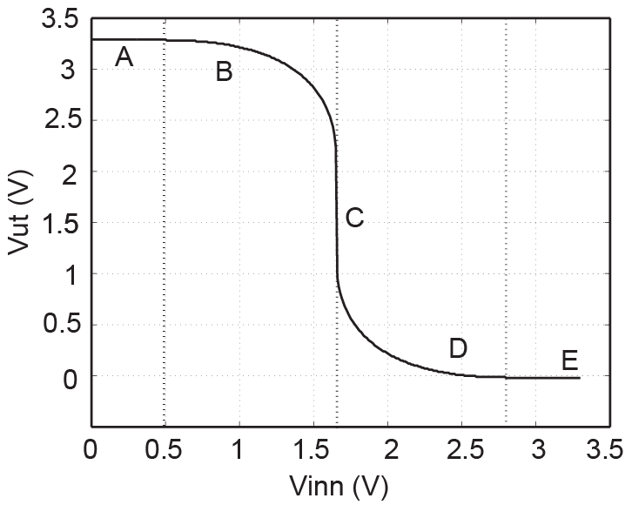
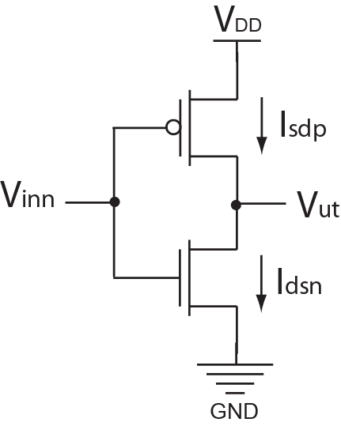
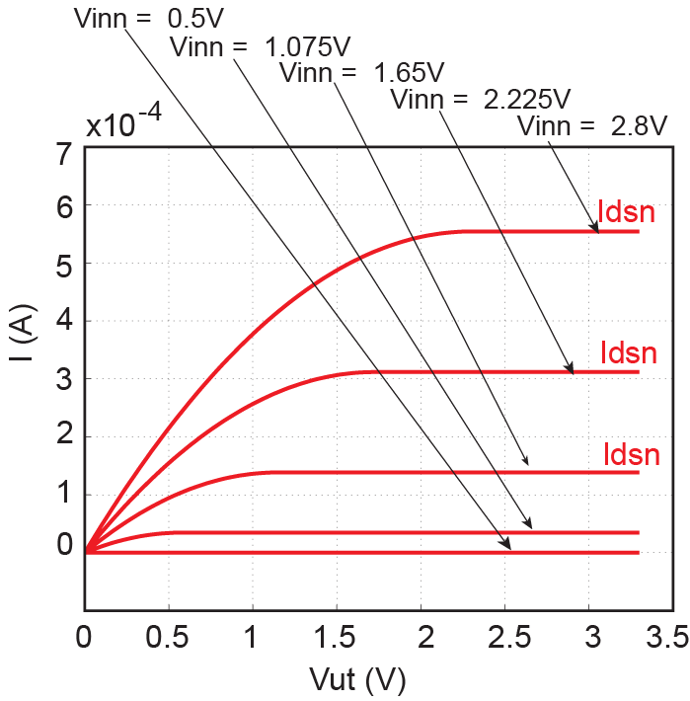
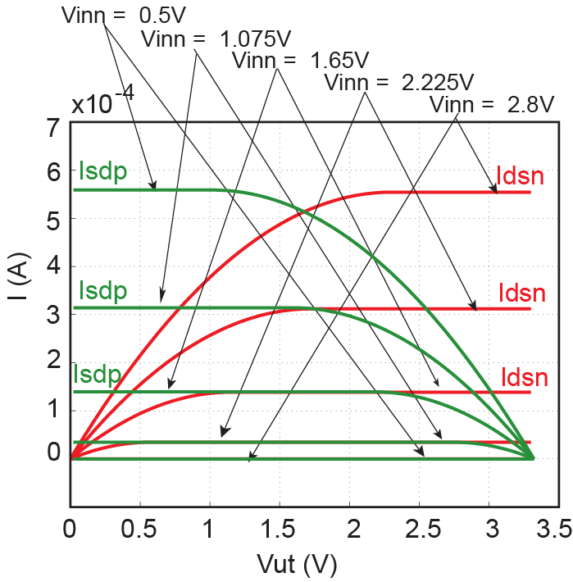
CMOS inverter og DC karakteristikk
CMOS inverter:

Slide 5
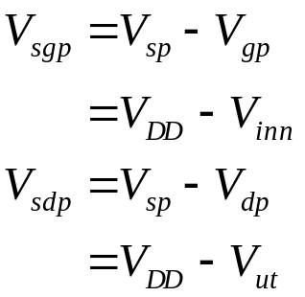
pMOS transistor:
AV | Lineær | Metning
Vsgp < |Vtp| | Vsgp > |Vtp| | Vsgp >|Vtp|
Vinn > VDD+Vtp | Vinn < VDD+Vtp | Vinn < VDD+Vtp
 | Vsdp < Vdsat | Vsdp > Vdsat
 | Vsdp < Vsgp - |Vtp| | Vsdp > Vsgp - |Vtp|
 | -Vut < Vtp - Vinn | -Vut > Vtp - Vinn
 | Vut > Vinn - Vtp | Vut < Vinn - Vtp
nMOS transistor:
AV | Lineær | Metning
Vgsn < Vtn | Vgsn > Vtn | Vgsn > Vtn
Vinn < Vtn | Vinn > Vtn | Vinn > Vtn
 | Vdsn < Vgsn - Vtn | Vdsn > Vgsn - Vtn
 | Vut < Vinn - Vtn | Vut > Vinn - Vtn

Slide 6
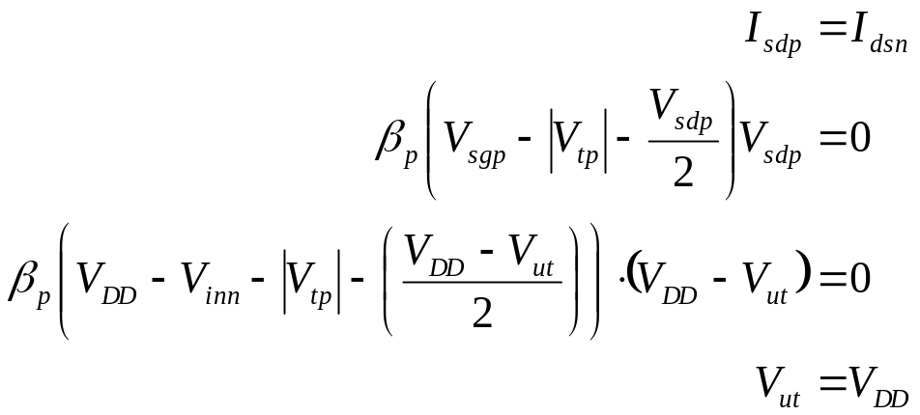
PÅ, lineær
AV
Område A:

Slide 7
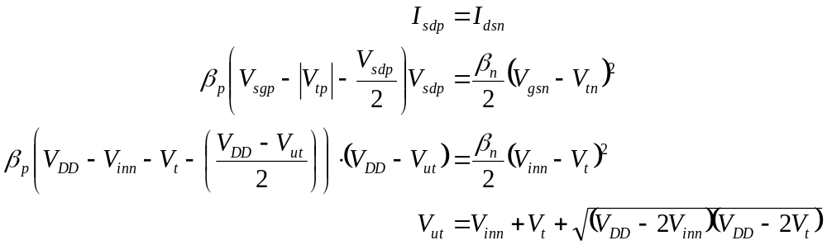
Område B:
PÅ, lineær
PÅ, metning

Slide 8
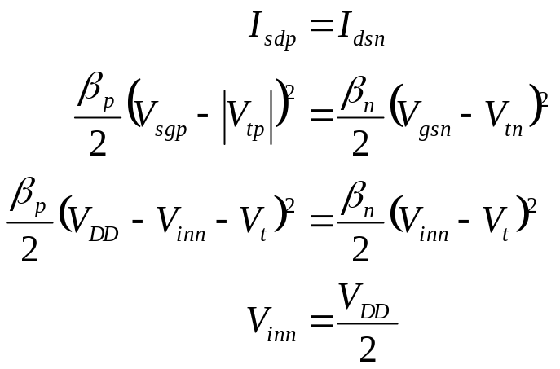
Område C:
PÅ, metning
PÅ, metning

Slide 9
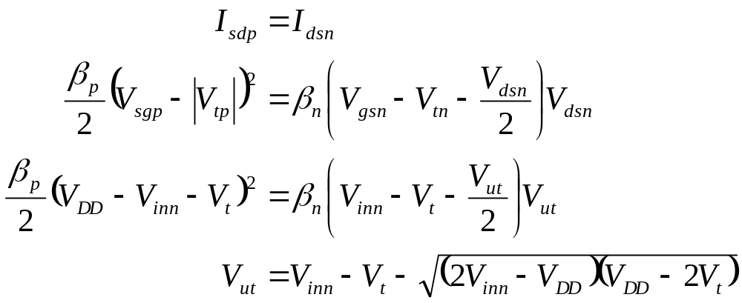
Område D:
PÅ, metning
PÅ, lineær

Slide 10
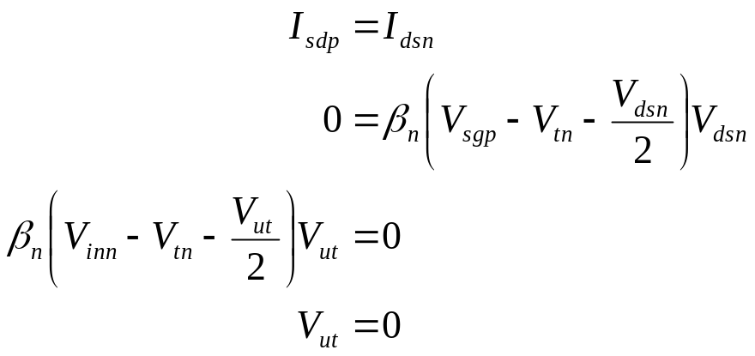
AV
Område E:
PÅ, lineær

Slide 11
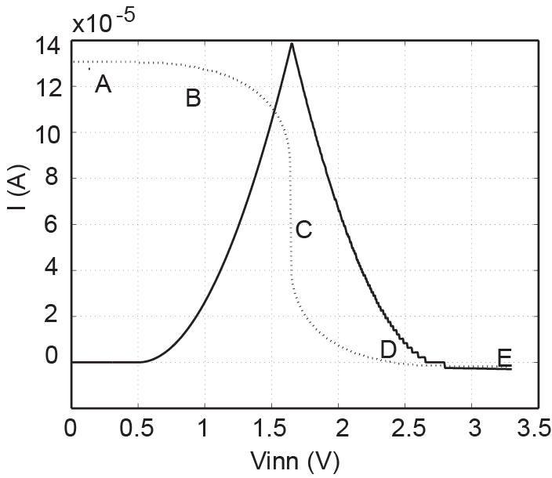
Inverter transisjon:
I områdene B, C og D er begge transistorene PÅ, slik at det går en strøm mellom spenningsforsyningene.

Slide 12
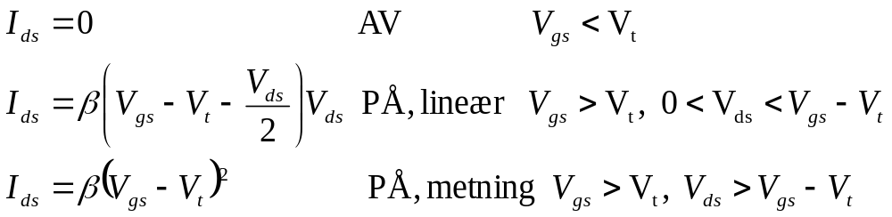
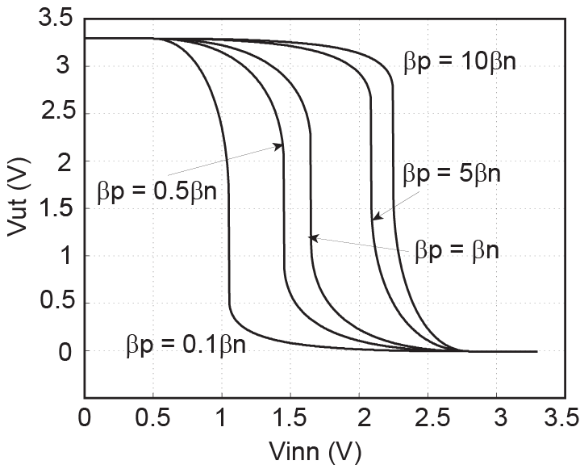
Transistorstørrelser

Slide 13
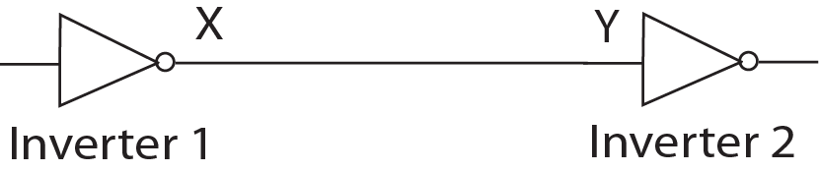
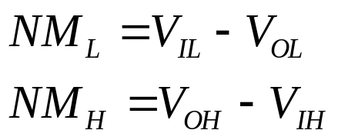
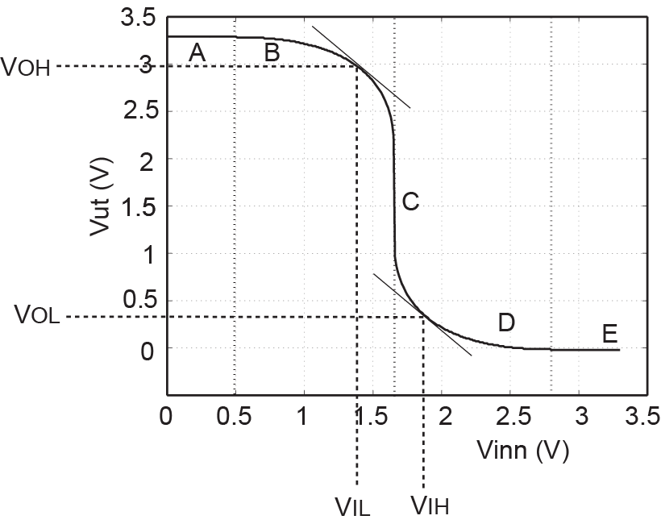
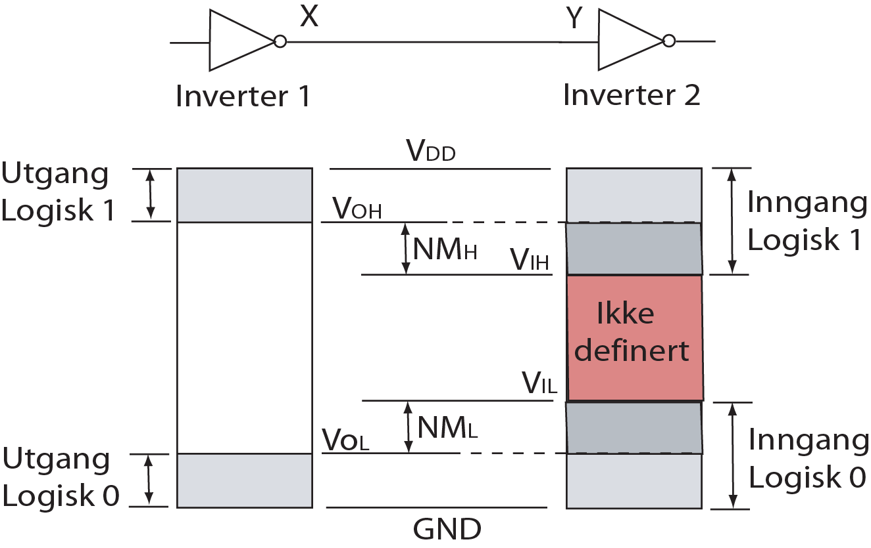
Støymargin
Høyeste inngang tolkes som 0.
Høyeste utgang defineres som 0.
Laveste inngang tolkes som 1.
Laveste utgang defineres som 1.

Slide 14
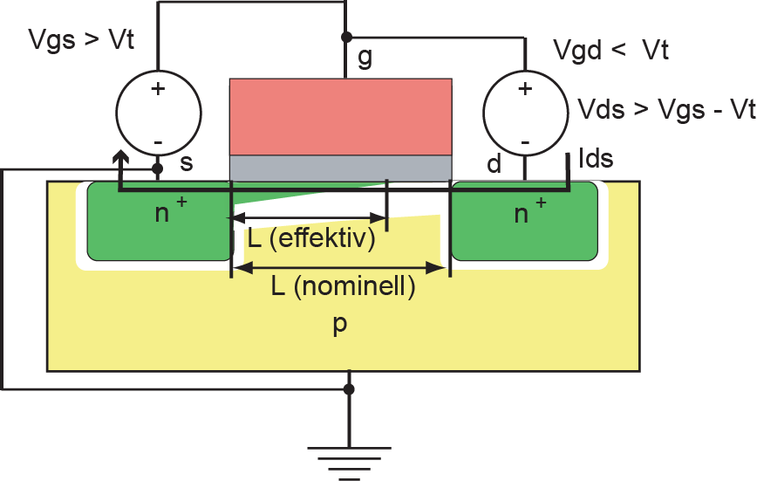

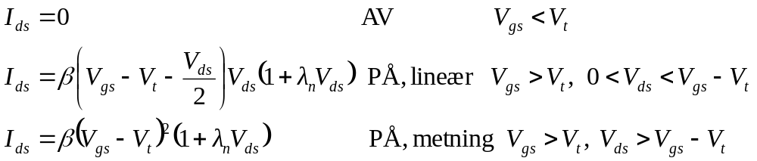
Kanalforkortning (kanallengdemodulasjon)
Liten Vgd (som indirekte gir stor Vds) betyr at det ikke dannes kanal ved drain siden. En høy drain spenning vil skyve kanalen mot source siden:
Den effektive kanallengden vil bli mindre enn nominell (tegnet) lengde:
Dette betyr at strømmen vil stige for økende Vds i metning og kan modelleres som:

Slide 15
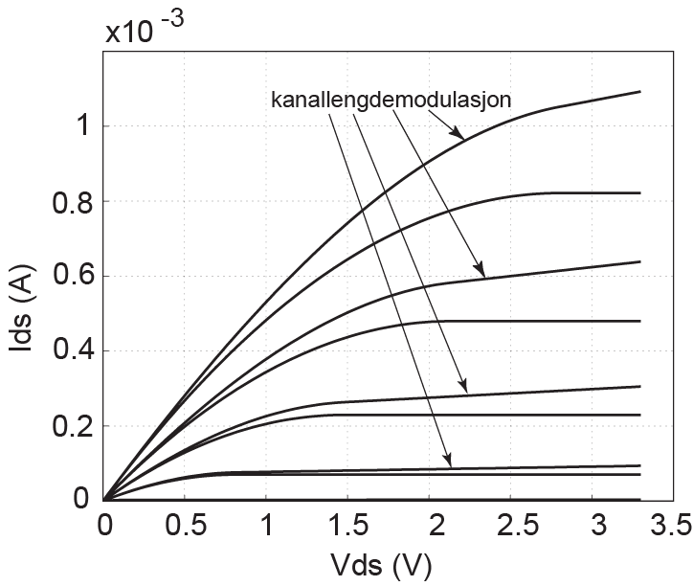
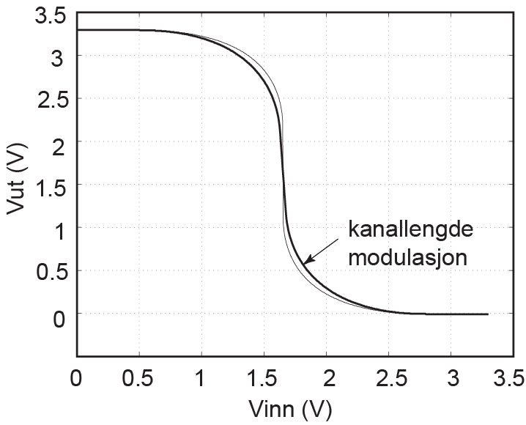

Slide 16
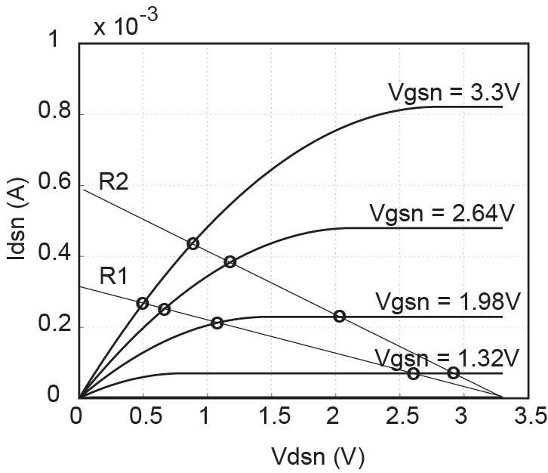
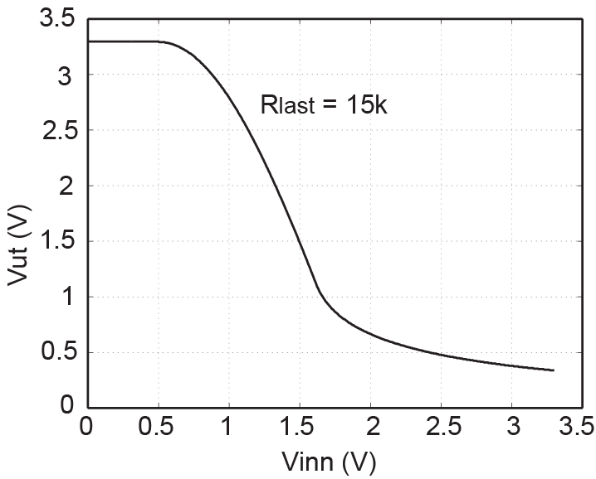
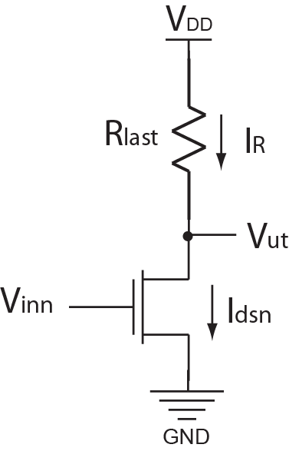
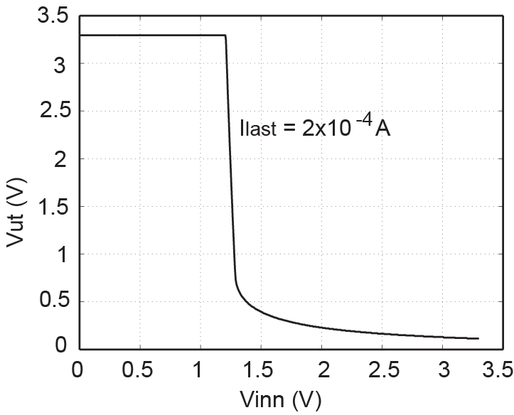
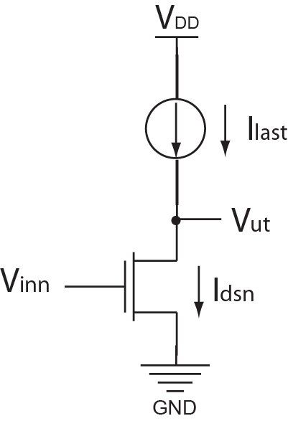
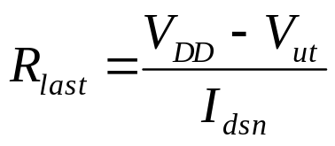
Invertere med statisk last
Motstand:
Strømkilde:

Slide 17
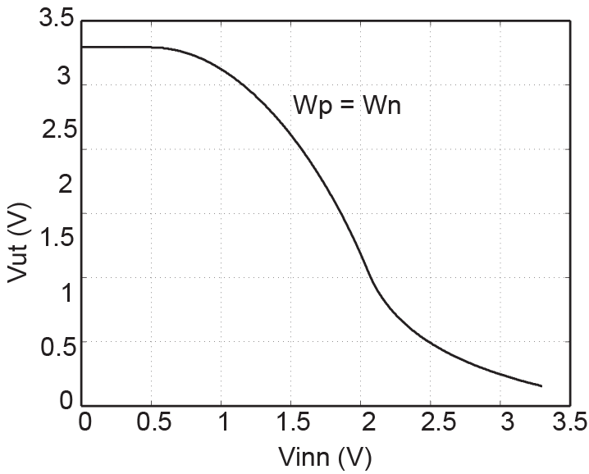
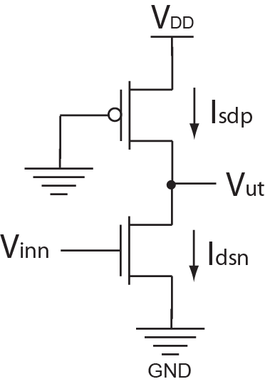
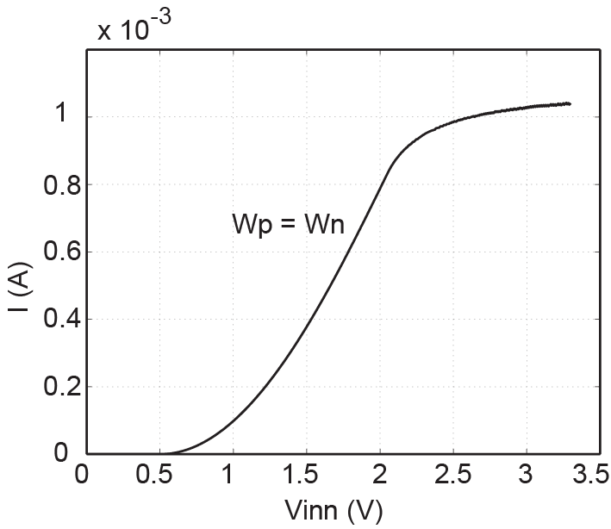
Pseudo nMOS inverter
Strømforbruk:

Slide 18
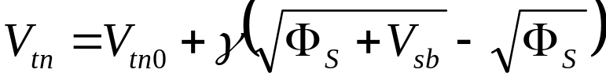
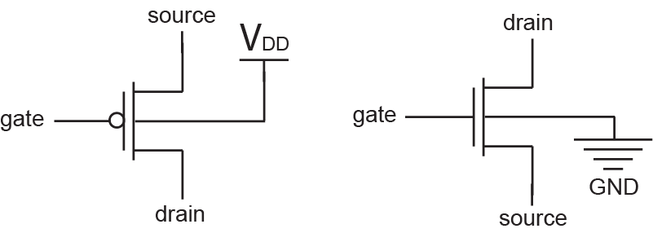
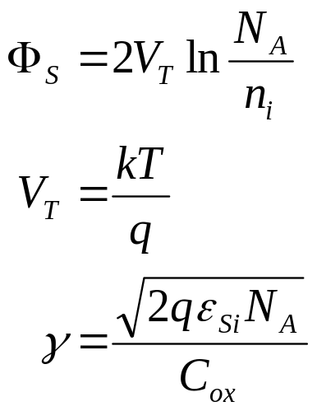
Body effekt
Modell:
der:

Slide 19
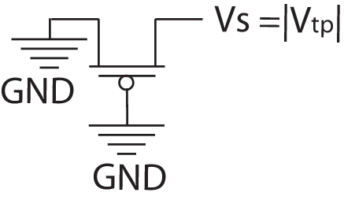
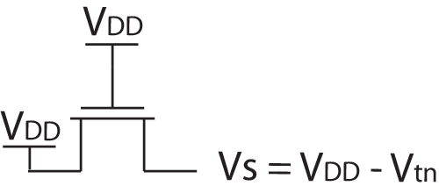
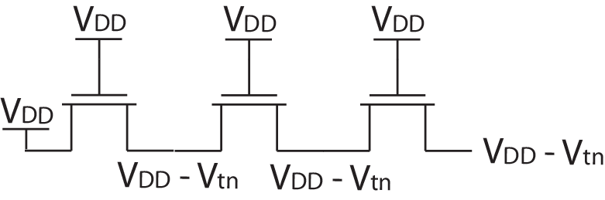
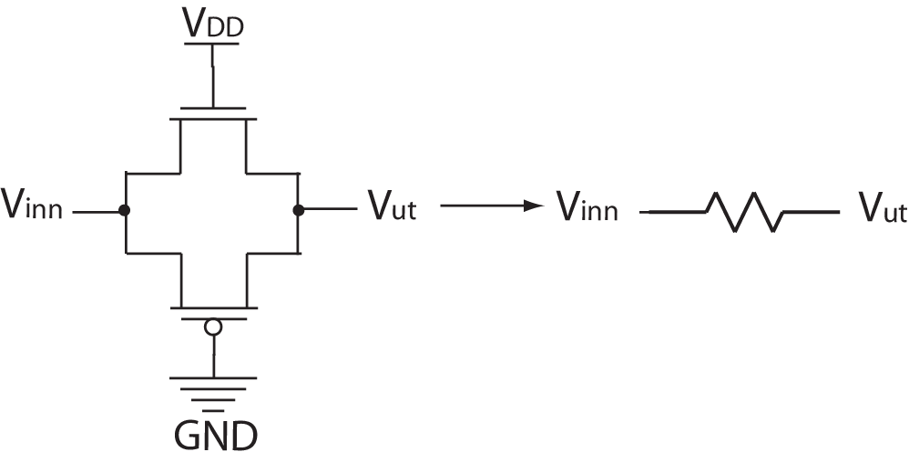
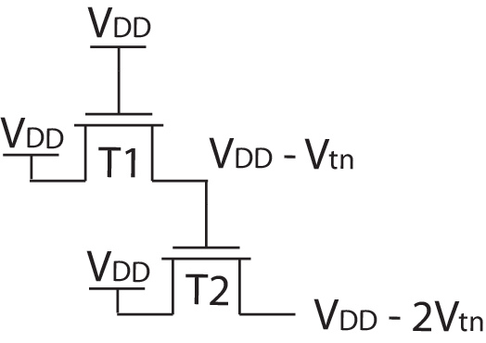
Pass transistor DC karakteristikk
Terskelfall:

